Slide 1
Aktives Zuhören
Severin Kaderli
Notes:
Begrüssung

Slide 2
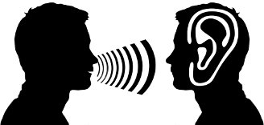
Was ist Aktives Zuhören?
Notes:
Offene Einstellung zum Gesprächspartner
In Worten wiedergeben, was der andere meint, wie er es meint und wie er sich dabei fühlt
Geht darum die Meinung es anderen zu hören
Die Welt durch die Augen des anderen sehen
Standpunkt des anderen verstehen
Nicht unbedingt zustimmen
Richtige Dialoge statt abwechselnde Monologe
Automatischer Vorgang

Slide 3

Voraussetzungen
Interesse
Bereitschaft
Kontrolle abgeben
Notes:
Interesse an Gesprächspartner
Bereitschaft zuzuhören, wenn möglich
Kontrolle abgeben, das Gespräch nicht führen (Unterbrechen, Ratschläge geben)
Den anderen respektieren

Slide 4

Die drei Stufen des Aktiven Zuhörens
Beziehungsebene
Inhaltliches Verständnis
Gefühle verbalisieren
Notes:
Aktives Zuhören kann man aufteilen auf 3 Stufen
Näher darauf eingehen

Slide 5
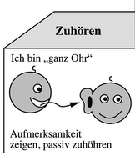
Beziehungsebene
Störquellen entfernen
Blickkontakt
Telefonlaute
Notes:
Man muss seinem Gesprächspartner die Aufmerksamkeit schenken
Störquellen entfernen (Telefon, andere Personen, usw.)
Blickkontakt aufbauen
Telefonlaute wie «Ja», «Hmm» verwenden
Sonst fühlt er sich nicht ernstgenommen

Slide 6
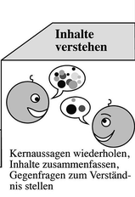
Inhaltliches Verständnis
Kernaussagen zusammenfassen
Verständnis überprüfen
Notes:
Eigentliches Aktives Zuhören
Zuhörer fasst Kernaussagen zusammen
Inhaltliches Verständnis überprüfen

Slide 7
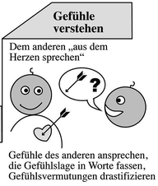
Gefühle verbalisieren
Gefühle in Worte fassen
Gefühlsvermutungen
Notes:
Die Gefühle des anderen in Worte fassen
Gefühle des anderen vermuten
Je nach Situation, z.B. nicht zwischen Vorgesetzten und Mitarbeiter

Slide 8

Schwierigkeiten
Zurückhalten
Führung überlassen
Gefühlsausbrüche
Schweigen
Notes:
Man sollte die eigene Meinung nicht ins Spiel bringen
Die Führung am Redner überlassen, nicht viele Fragen stellen, sonst führt man
Gefühlsausbrüche erlauben, keine Auswege suchen, gehört dazu
Schweigen des Redners nicht unterbrechen, er ist am denken

Slide 9

Wann ist Aktives Zuhören angebracht?
Komplexe Themen
Meinung
Verständnis prüfen
Beratungsgespräch
Notes:
Für komplexe Themen die viel Verständnis benötigen, (z.B. eine Auftragsübergabe)
Wenn man die Meinung eines anderen hören will, z.B. in einem Streitgespräch
Wenn man sich über die Richtigkeit seines Verständnisses orientieren möchte
In einem Beratungsgespräch damit der Redner klarer über seinen Standpunkt wird

Slide 10
Wann ist Aktives Zuhören unangebracht?
Angriffe
Meinungsaufforderungen
Notes:
Wenn man angegriffen wird, sollte man sich verteidigen.
Wenn man zu einer Meinung aufgefordert wird

Slide 11
Rollenspiele
Der Projektleiter will dem Entwickler seinen Auftrag mitteilen.
Entwickler: Severin
Projektleiter: Marius
Notes:
Einleitung für Rollenspiel
Eigentliches Rollenspiel
Was war schlecht?
Lässt nicht ausreden
Unterbricht den anderen
Hört nicht zu
Schaut ihn nicht an
Gutes Beispiel
Blickkontakt, Aktives Zuhören, Gefühle in Worte fassen («Ich verstehe ihre Wut»), Meinung verstehen

Slide 12

Fragen?
Notes:
Zeit für Fragen

